Slide 1
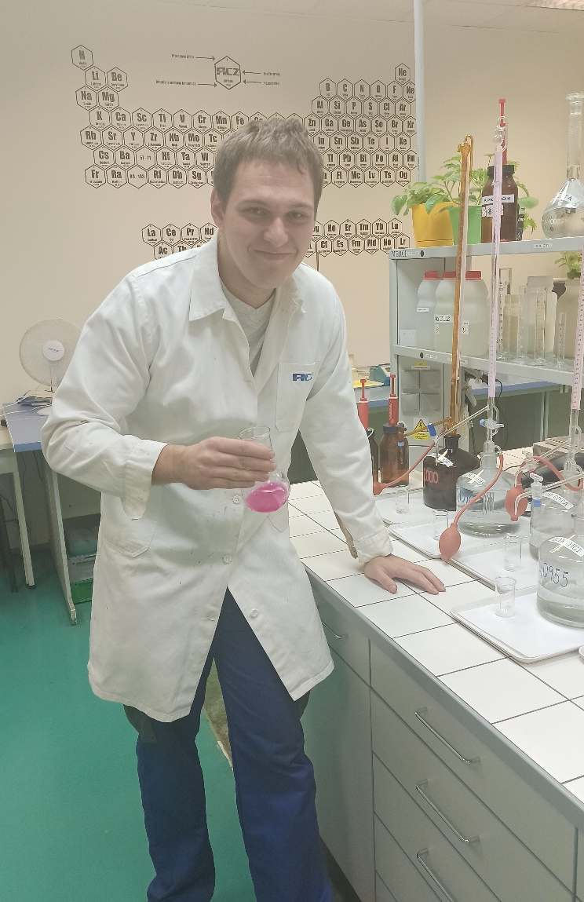
Něco o mně…
Jmenuji se Jakub Kostka
Je mi 23 let.
Pocházím z Lovosic.
Jsem členem Akademického senátu naší univerzity a rád bych tyto dvě funkce propojil a informoval o dění na univerzitě i senát FŽP
Na FŽP studuji 2. ročník Technologie pro ochranu životního prostředí.
Jsem zaměstnán jako vedoucí laboratoře v chemickém průmyslu.
Volnočasové aktivity věnuji dětem ve svém oddíle.

